Slide 1

Introducción a los Microcontroladores
Vega Maximiliano Leonel
Mail: maxvega@itba.edu.ar Microprocesadores y Control “22.57”

Slide 2

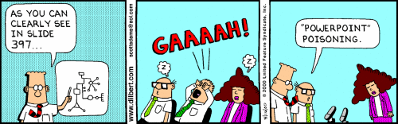
Agenda
¿Qué es la Mecatrónica?
¿Qué es un Sensor?
¿Qué es un Actuador?
Controladores
STM32F401RE
NUCLEO-F401RE
HAL & LL Drivers

Slide 3
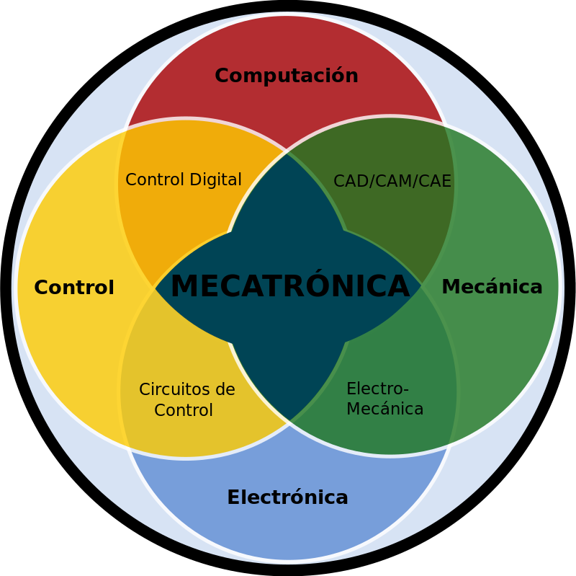
¿Qué es la Mecatrónica?
Ciencia multidisciplinaria de la ingeniería que tiene como objetivo la integración sinérgica de la mecánica, la electrónica y la teoría del control en el diseño y la fabricación de productos.(1)
La ciencia de percibir y manipular el mundo físico a través de dispositivos controlados por computadora.(2)
Zaeh, Michael y Gao, Robert. “Encyclopedia of Production Engineering. Springer Berlín Heidelberg, 2014.
Dieter Fox, Sebastian Thrun, Wolfram Burgard. “Probabilistic Robotics”. MIT Press, 2005.

Slide 4
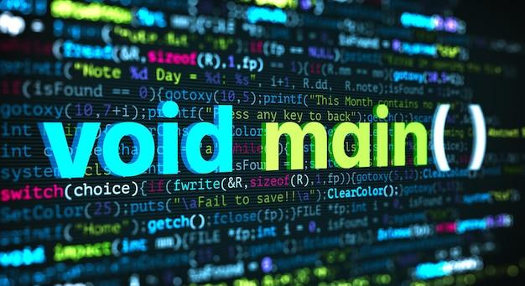
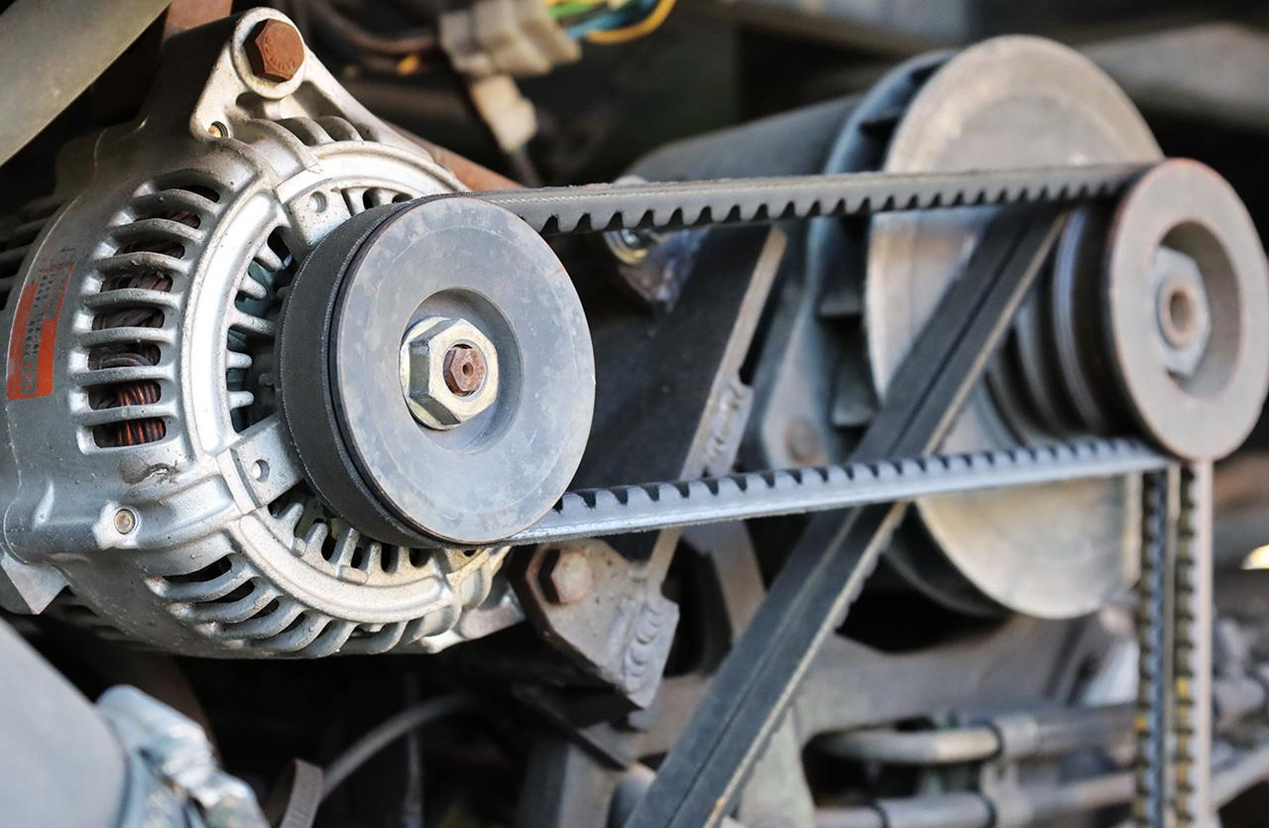
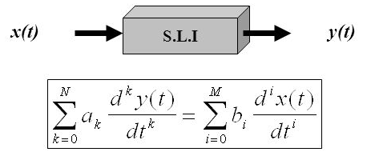
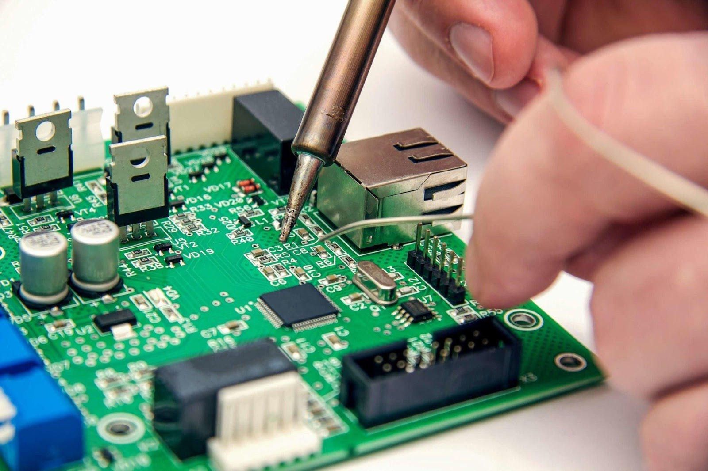

Slide 5
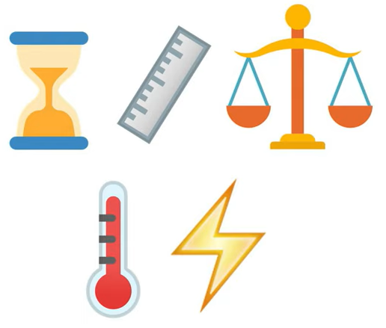
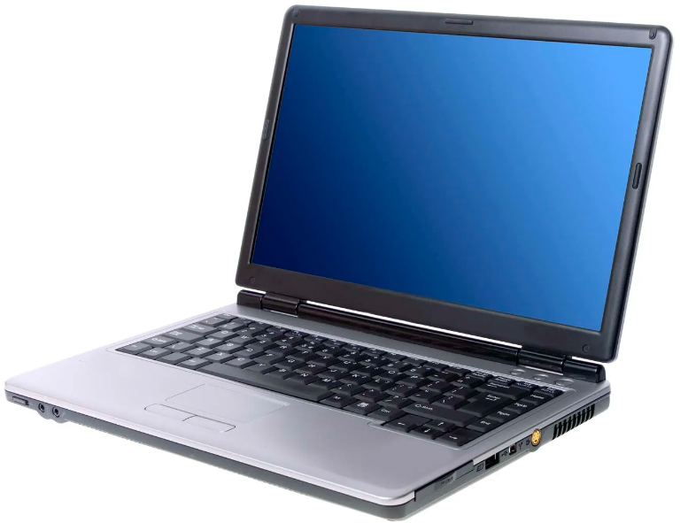
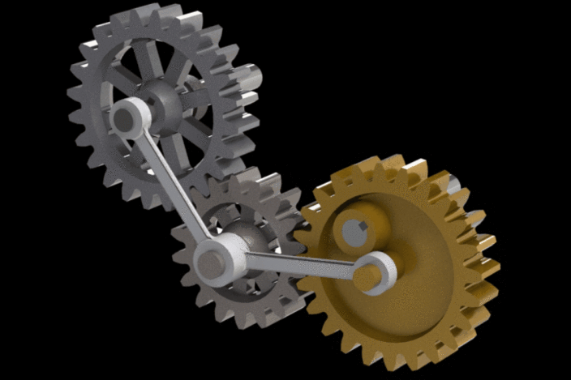
Sistema Mecatrónico
MEDICIÓN
COMPUTO
ACTUACIÓN
Mide una magnitud física del mundo real, realiza operaciones matemáticas según una lógica programada sobre las mediciones y en consecuencia actúa sobre el mundo físico en el que convive.

Slide 6
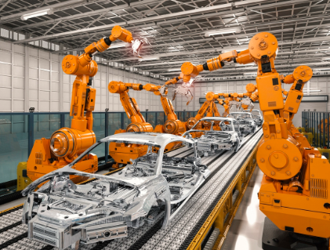
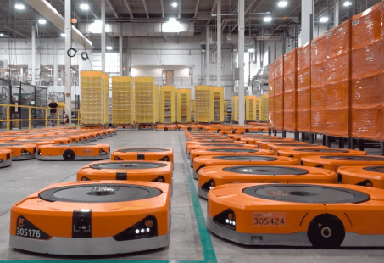
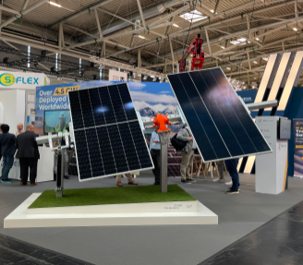
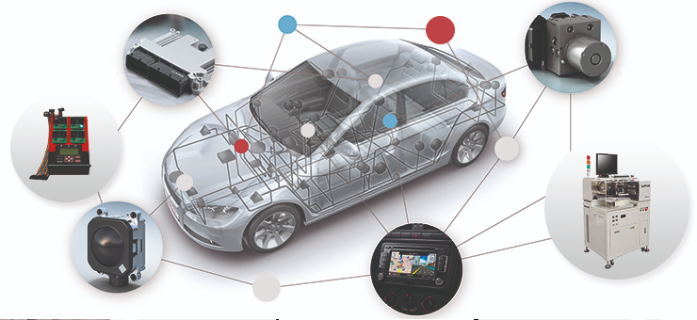
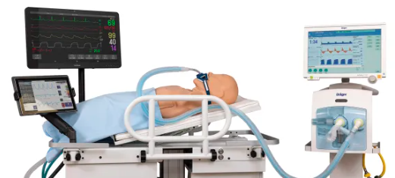
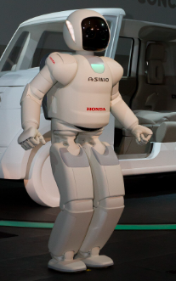
Ejemplos de Sistemas Mecatrónicos

Slide 7
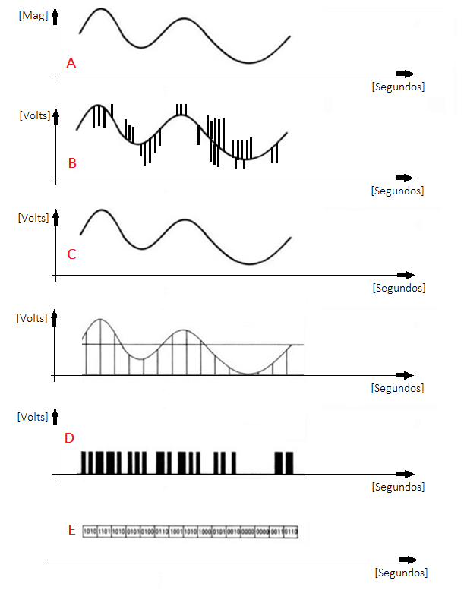
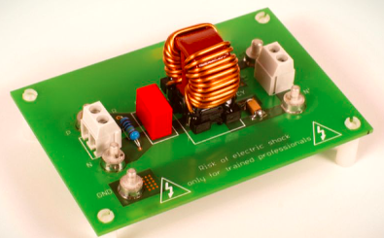
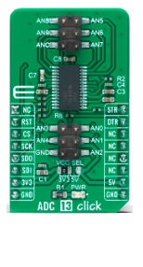
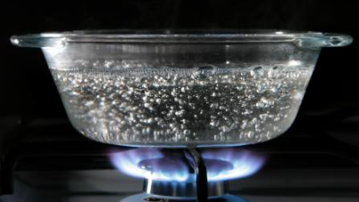
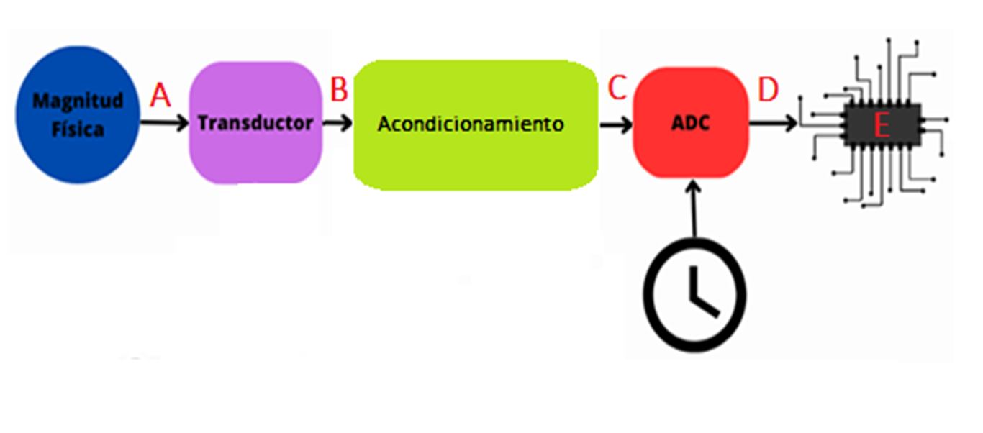
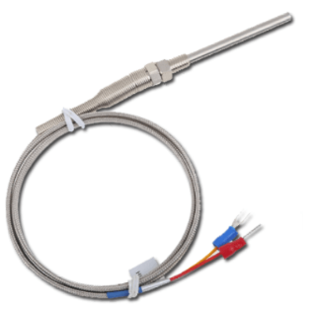
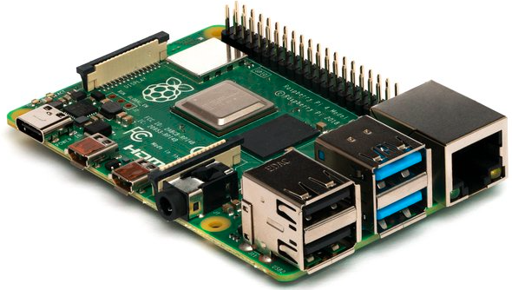
Medición
[°C]
[Volts]
[Volts]
[°C] -> [Volts]
[Datos]

Slide 8
¿Qué es un Sensor?
Dispositivos que miden magnitudes físicas y convertirlas en señales que pueden ser medidas por instrumentos o por observación.
Las Señales que trabaja la electrónica suelen ser de tensión [Volts], corriente [Amperes] o resistencia [Ohms] variables en el tiempo.

Slide 9
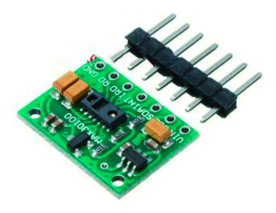
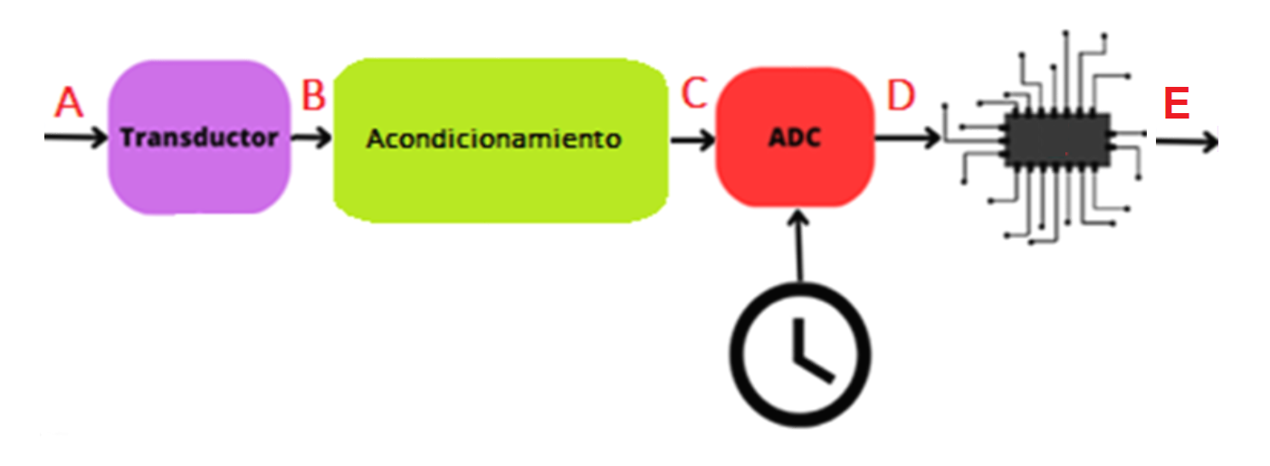
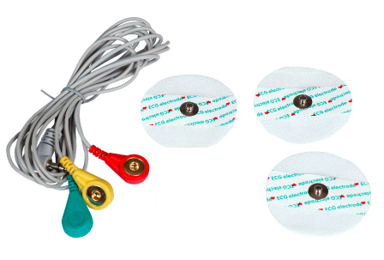
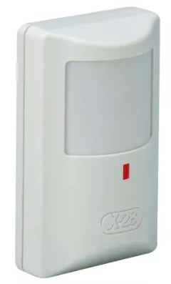
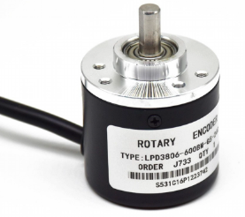
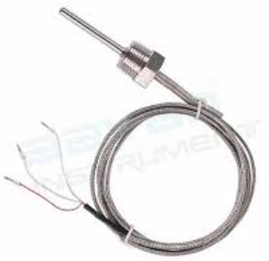
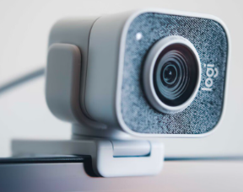
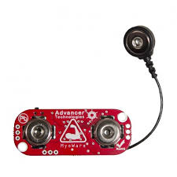
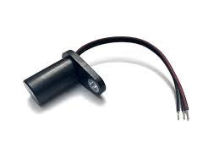
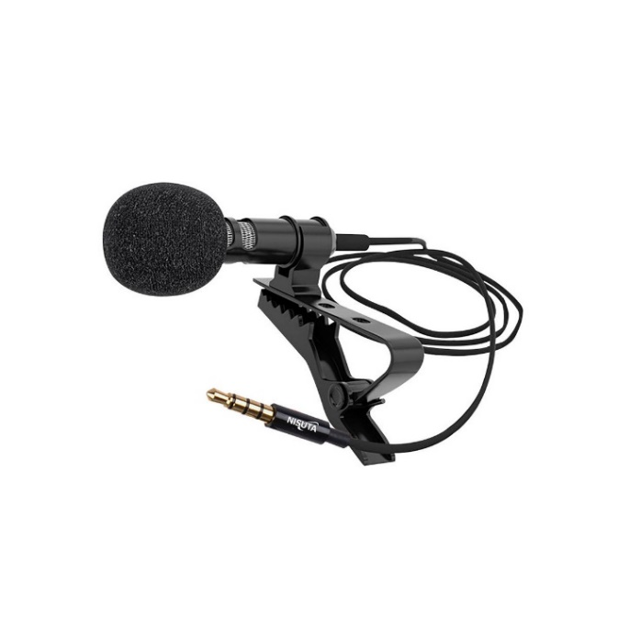
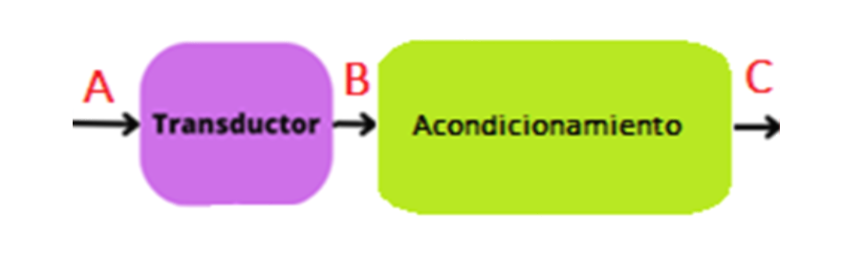
Tipos de Sensor
Digitales: De ellos se obtiene un valor digital legible por una computadora.
Activos: Requieren una fuente de energía externa.
Pasivos: No requieren una fuente de energía externa.
Física
Dato
Analógico: De ellos se obtiene una señal de tensión o corriente eléctrica medible.
Física
Electricidad

Slide 10
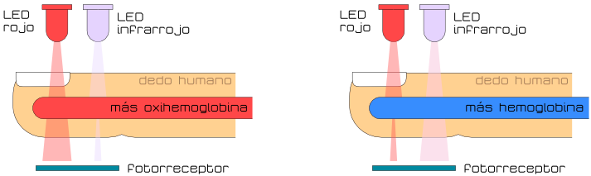
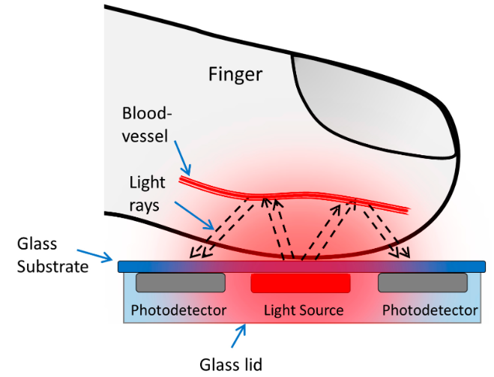
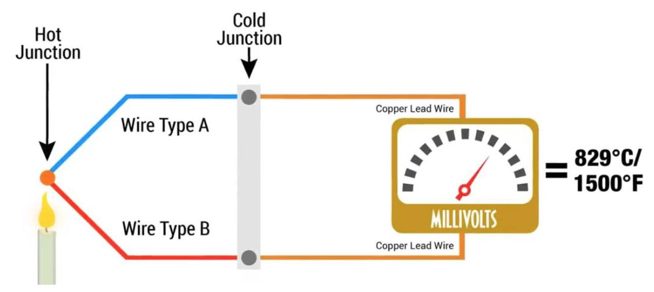
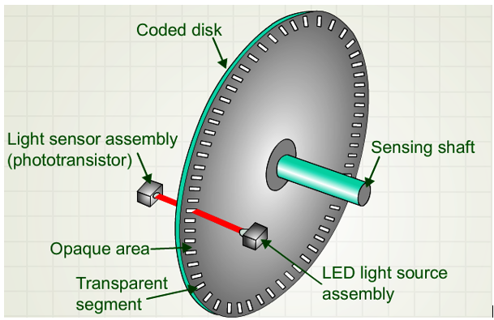
Transductores
Definición:
Dispositivos que permiten obtener una señal eléctrica a partir de la variación de una magnitud física.
Empleo: Idealmente la relación entre la señal eléctrica y la variación de la magnitud física es una ley de proporcionalidad directa. En la práctica esto no se cumple totalmente y debe conocerse las características del dispositivo transductor para obtener datos coherentes y fiables.

Slide 11
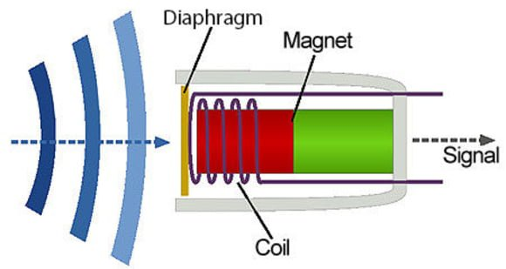
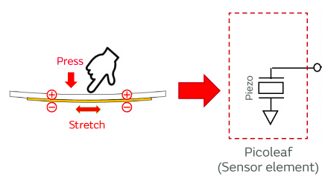
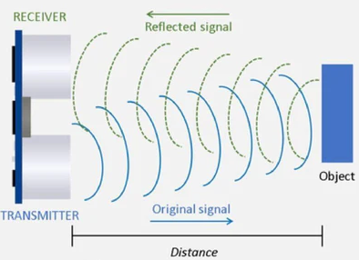
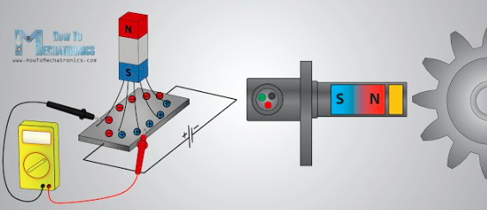
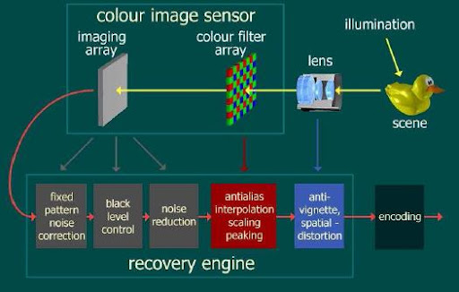
Transductores

Slide 12
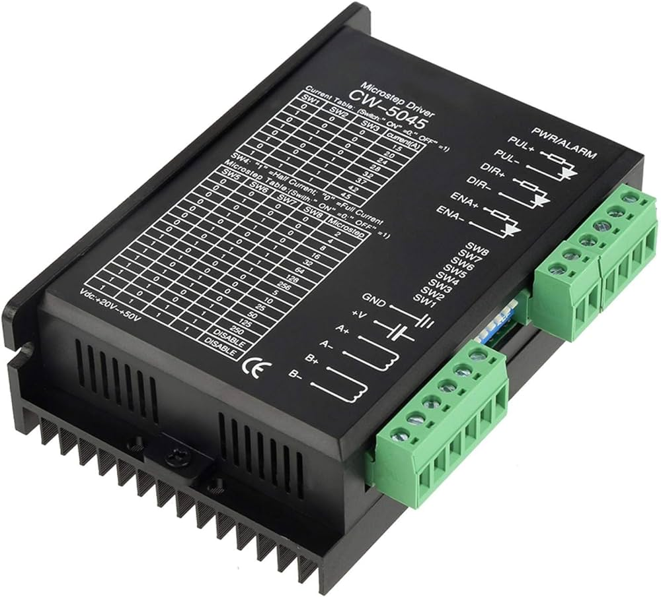
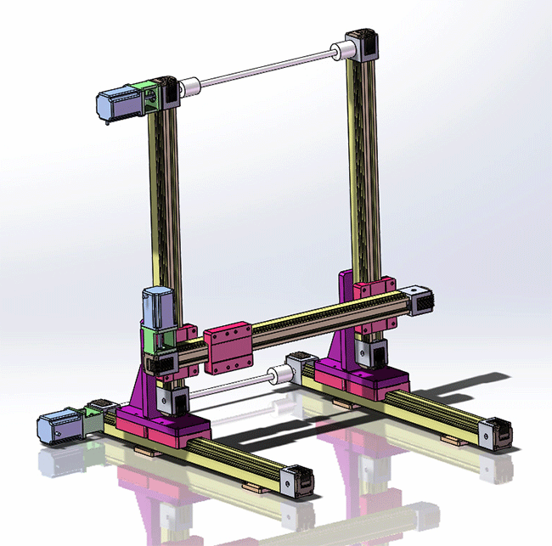
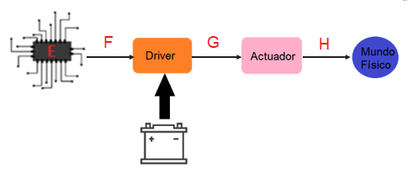
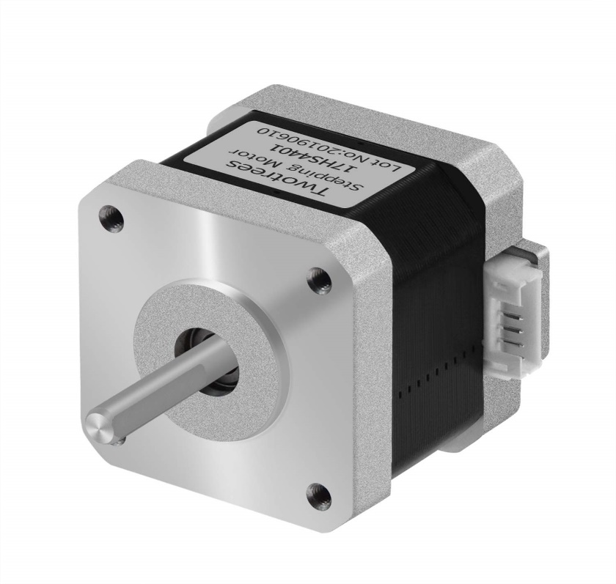
¿ Qué es un Actuador?
Señalización:
Los controladores pueden producir señales eléctricas de baja tensión y corriente.
Driver:
Los actuadores requieren altas tensiones y corrientes para su funcionamiento.
Controlan el flujo de energía entre la fuente de “power train” y los actuadores en base a las órdenes del controlador.

Slide 13
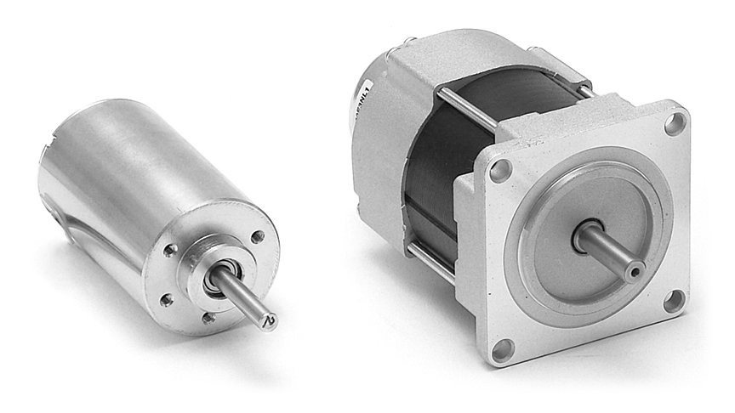
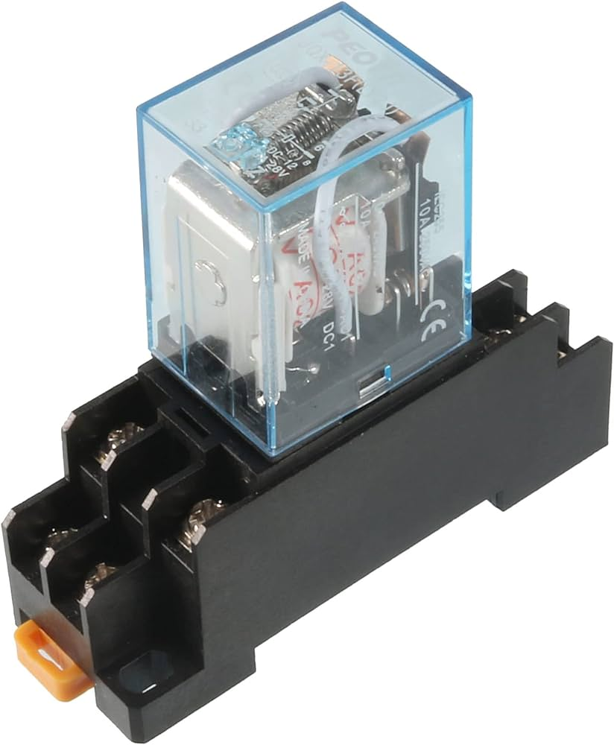
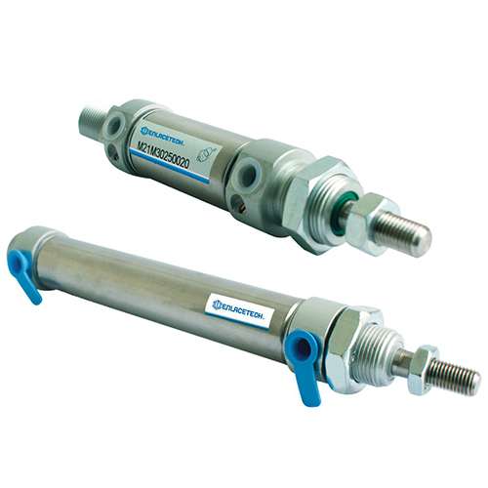
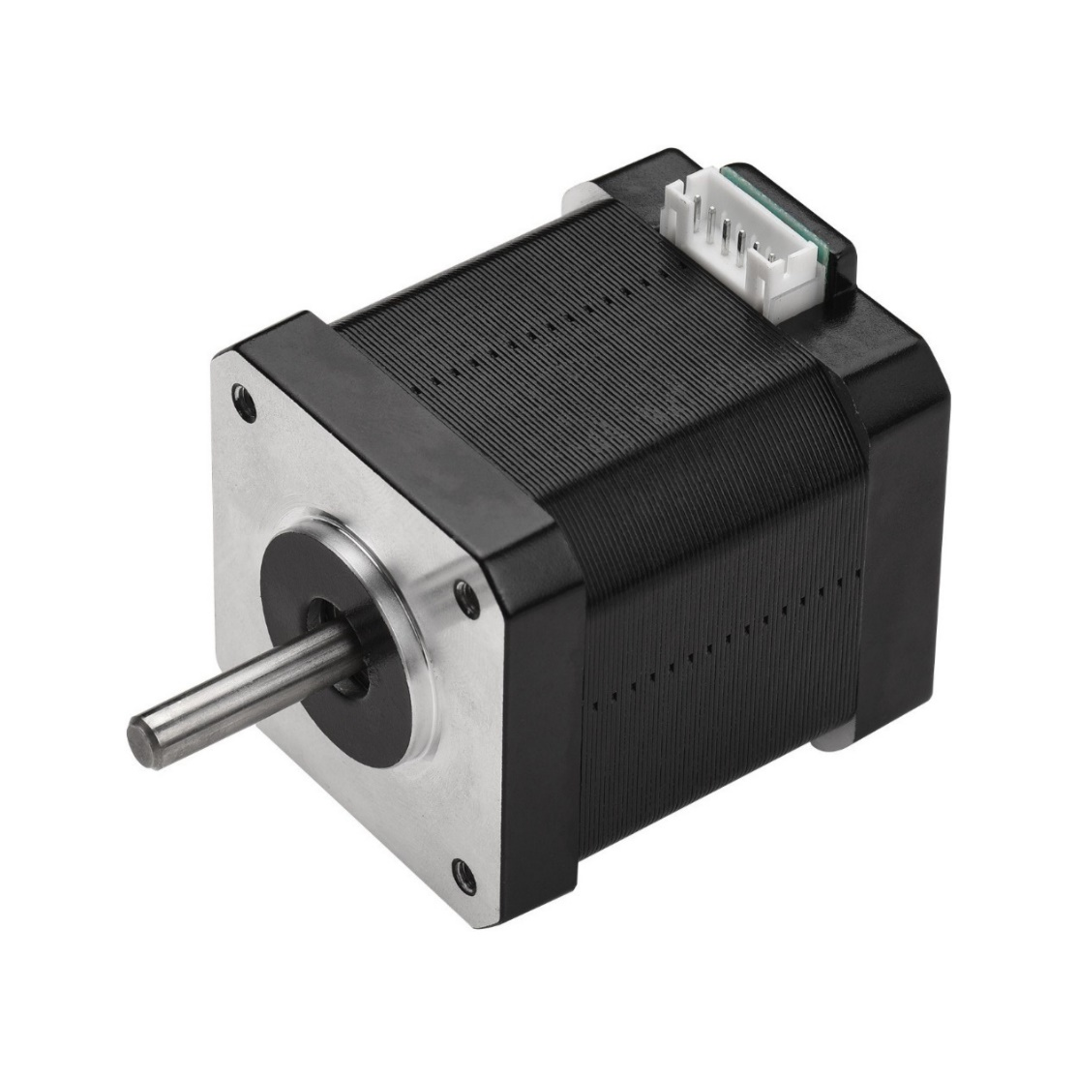




Actuadores

Slide 14





Controladores
PLC
FPGA
SBC
MCU
DSP

Slide 15







MCU
Características:
MCU (Micro Controller Unit)
Lenguaje de progamación: ASM, C, C++, Python, JAVA
Aplicaciones de complejidad baja, media y alta: AUTOMOTRÍZ, ELECTROMEDICINA, HOUSE HOLD APPLIANCE, ETC
Las gamas se diferencian por los periféricos y longitud de palabra de cómputo (8 bits, 16 bits, 32 bits).
Periféricos:
- I2C, SPI, UART, CAN, etc
- ADC, DAC
- GPIO, TIMERS
En la actualidad hay MCUs con amplificadores analógicos integrados

Slide 16


DSP
Características:
DSP (Digital Signal Proessor)
Lenguaje de progamación: ASM, C, C++
Aplicaciones de alta velocidad: AUDIO, ELECTROMEDICINA.
MCU con Hardware para acelerar cómputo
Fixed Point arithmetic vs FPU
Consideraciones de Tiempo Real
En la Actualidad Tienden a desaparecer por la evolución en los MCU

Slide 17
Real-Time Operation
DIN 44300 Definition: process of computing system in which programs for processing accruing data are constantly ready. Ready means, that processing results are available within a predetermined period (DIN 44300-9).
Deterministic user-code on a RTOS
In other words, process each task in a predetermined time window.
Raspbian with RT_PREEMPT flag (or linux-lowlatency). VxWorks, QNX Neutrino, Xenomai, RTAI, FreeRTOS

Slide 18



Comunicación
Bluetooth
RF
WiFi
RFID
LoRA
NFC
I2C
USB
CANBus
Serial
Ethernet
SPI

Slide 19



STM32F401RE
EL MICROCONTROLADOR ES EL CHIP NO LA PLACA

Slide 20



NUCLEO-F401RE
NO ES UN ARDUINO

Slide 21
NUCLEO-F401RE
NO ES UN ARDUINO

Slide 22


HAL & LL Drivers

Slide 23

¿Dudas?

